Slide 1
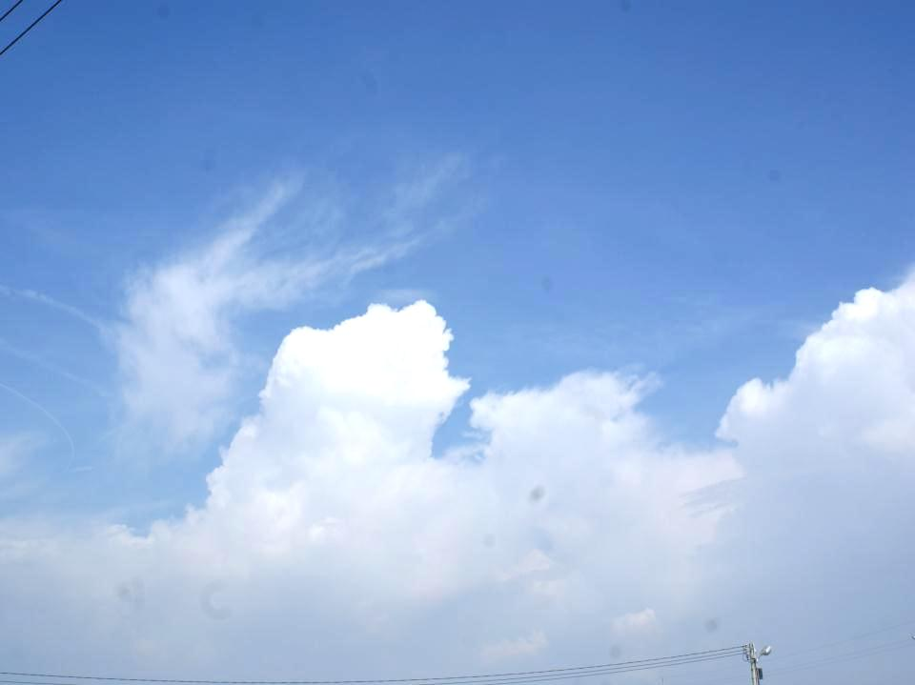
我心確定
「人為何受造呢？
源自一點點的泥巴，
卻擁有那測不透至高者，吹入的氣息，
這是我心確信的。
祂，創造了萬物，
又用塵土創造人，
必定有個神聖的目的。
【本著作除另有註明外，採取創用CC「姓名標示－非商業性－相同方式分享」台灣3.0版授權釋出】
Notes:
1

Slide 2
祂在人的心中，放入尋求這答案的動力，
從此人的心中，
尋找這神聖的目的，將永不止息，
這是我心確信的。
Notes:
2

Slide 3
從此，若有人將他的思想與心智，
放在這神聖的問題上，
不只能夠豐富自己的心靈，
對人生有更深的了解與洞見，
而且能提昇人類的知識；
如同光亮，照在人類的文明上，
為飢渴的人，
提供知識的滿足與悟性的祝福。
眾人將稱讚他的名字，
給這人戴上最高的冠冕。
Notes:
3

Slide 4
但是，時間像是吞噬人的漩渦，
將一個世代、又一個世代的人吸入無底的幽暗，
將眾人所誇耀的，
歸於虛無。
因此，每個時代，人類總在推出自己的偉人，
給予屬人的誇耀。
人類總在期待所做的，
能讓人類脫離時間的吞噬，
換來永遠的樂歌。
Notes:
4

Slide 5
以前的世人如此，
現代的世人如此，
未來的世人也必如此，
在重蹈一個很基本的錯誤。
如同人類不斷使用古騰堡
所發明的印刷鉛字，
卻忽視印刷鉛字背後創造者的原意。
Notes:
5

Slide 6
人類歌頌這些印刷的鉛字，
是建立人類文明的基石，
使多少研究的成果更容易呈現，
可以在上面建立永存的殿宇，
愈築愈高。
當建殿的工頭老邁，新的工頭立刻更換上，
有人頭昏了，包裹一下就會好轉，
有人累了，休息一下，力量重回。
眾人都甘心被鞭策。
即使現在所建的殿宇，未來只存斷瓦殘片，
人類仍然保持信心與狂熱。
Notes:
6

Slide 7
愈有權力、聰明、能力的人、
愈是堅信，靠自己的力量，
可以給人類一個全新、更好的生活，
努力絕不致歸於虛空。
願偉大的名聲歸於我們，
願我們在地上重建最快樂的殿堂。
Notes:
7

Slide 8
人類最大的偏差，
是他們崇拜最高對象的錯誤，
如果，有一天，古騰堡從墳墓中爬出來，
看到人類因他創造的鉛字而顛狂，
他會說，我的原意是願後來的世人，
能夠獲得真正的平安與生命。」
Notes:
8

